Slide 1
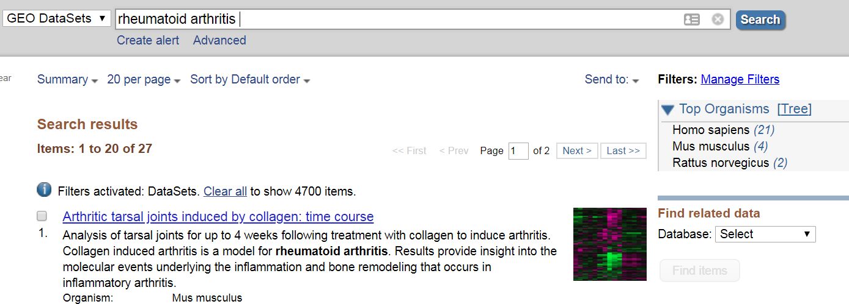
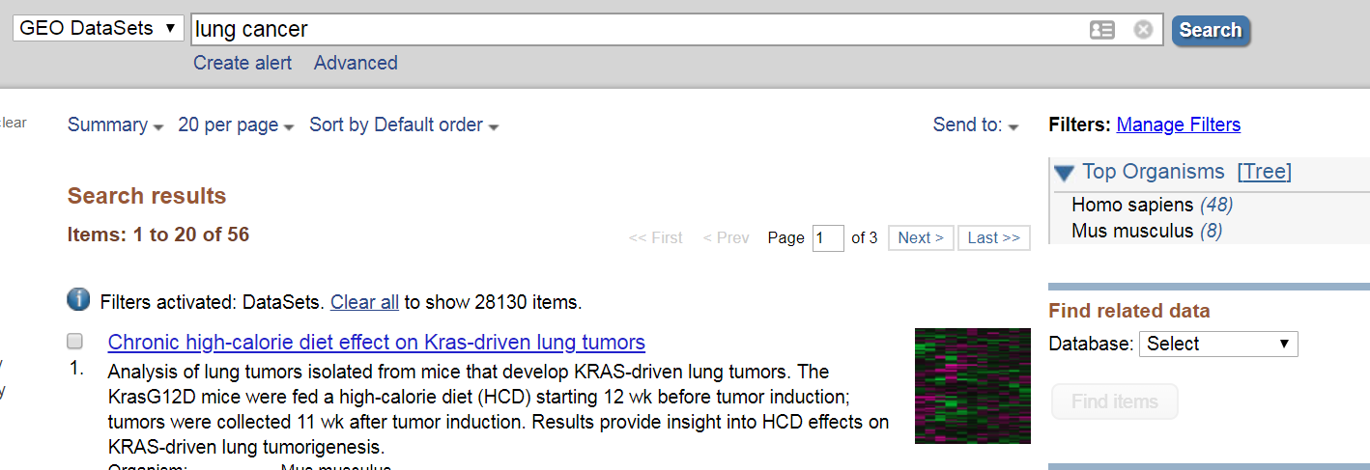
4592
25924

Slide 2
(Leipzig dataset) 33
(Jena dataset) 16
(Berlin dataset) 30
Shanghai Dataset:

